Slide 1
ÇENE –YÜZ PROTEZLERİNDE TUTUCULUK
Prof. Dr. Yasemin KESKİN
Ankara Üniversitesi
Diş Hekimliği Fakültesi
Protetik Diş Tedavisi Anabilim Dalı

Slide 2
ÇENE –YÜZ PROTEZLERİNDE TUTUCULUK
Ağız İçi Protezlerde Tutuculuk
I. Anatomik Tutuculuk
II.Mekanik Tutuculuk
▪Geçici Mekanik Tutuculuk
▪Daimi Mekanik Tutuculuk

Slide 3
ÇENE –YÜZ PROTEZLERİNDE TUTUCULUK
ANATOMİK TUTUCULUK
Ağızda mevcut sert ve yumuşak dokular
▪Dişler
▪Mukoza ve kemik
Damak bölgesi, yanak bölgesi,retromolar bölge, nazofaringeal bölge, anterior nazal spina

Slide 4
ÇENE –YÜZ PROTEZLERİNDE TUTUCULUK
Ağız İçi Anatomik Tutuculuğa Yardımcı Faktörler
Uygun okluzyon
Post-Dam alanı
Fiziksel faktörler
▪Adezyon
▪Kohezyon
▪Yüzey Gerilimi

Slide 5
ÇENE –YÜZ PROTEZLERİNDE TUTUCULUK
II. MEKANİK TUTUCULUK
1.Geçici Mekanik Tutuculuk
▪Mevcut protezlere ilave edilen ve kolay adapte olabilen paslanmaz teller
▪Daha önceden hazırlanmış bükme kroşeler
▪Prefabrike paslanmaz çelik bant ve kronlar
▪Infraorbital veya zigomatik kemikten yararlanularak yapılan tel fiksasyonu
▪Tantalium plaklar

Slide 6
ÇENE –YÜZ PROTEZLERİNDE TUTUCULUK
II. MEKANİK TUTUCULUK
▪ 2.Daimi Mekanik Tutuculuk
▪Kroşeler
▪Hassas tutucular
▪Snap-on ateşmentler
▪Overdenture ve teleskop kronlar
▪Mıknatıslar
▪Swing-lock aygıtlar
▪George Washington yayları
▪İmplantlar

Slide 7
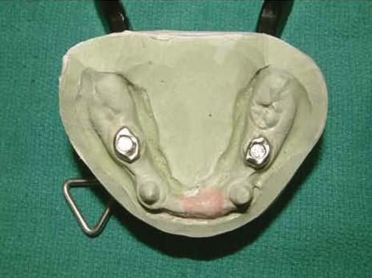
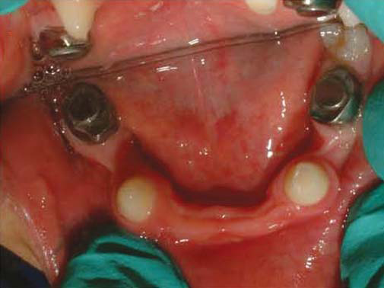
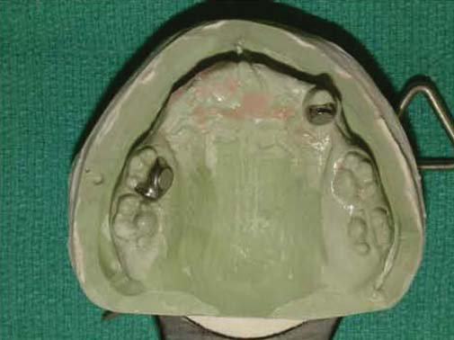
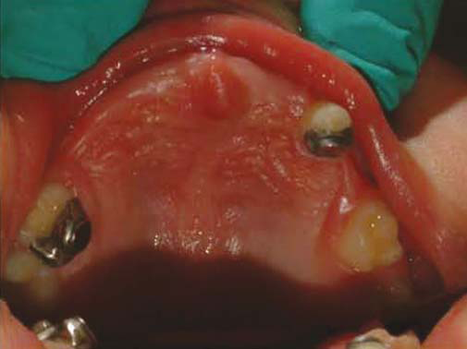
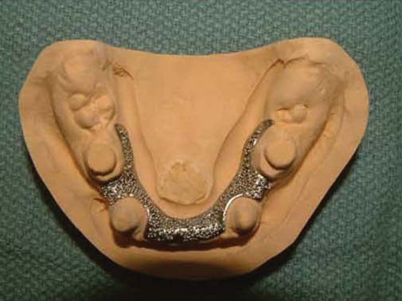
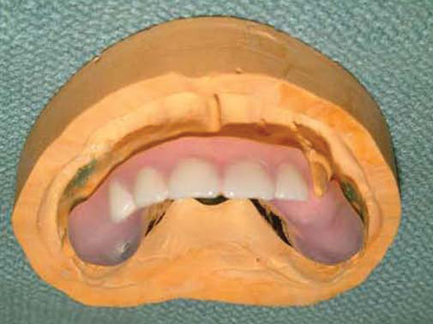
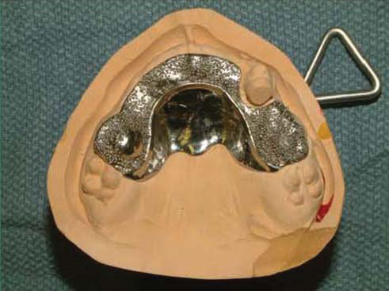
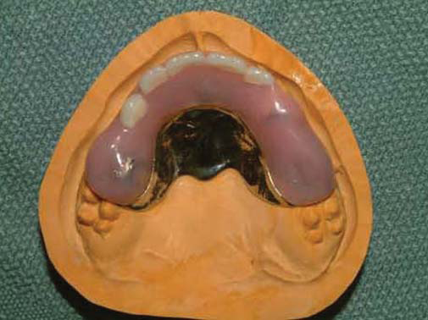
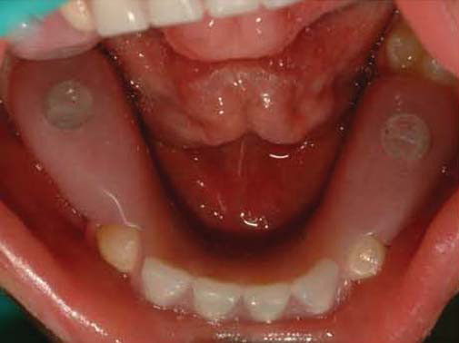
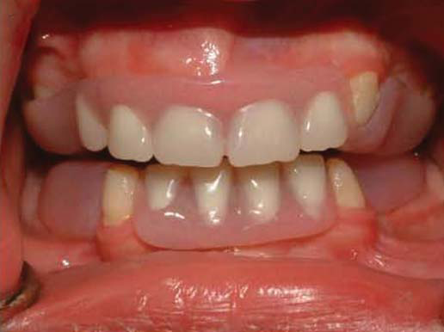
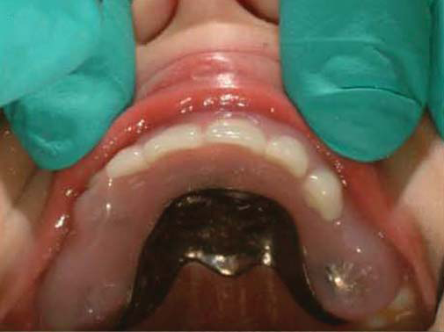
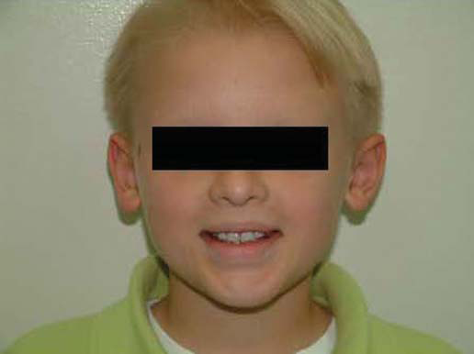

Slide 8
ÇENE –YÜZ PROTEZLERİNDE TUTUCULUK
AĞIZ DIŞI ANATOMİK TUTUCULUK
Defektin hacmi
Defektin lokalizasyonu
Doku mobilitesi
Tutucu bölgeler
Bitmiş protezin madde ağırlığı

Slide 9
ÇENE –YÜZ PROTEZLERİNDE TUTUCULUK
II. AĞIZ DIŞI MEKANİK TUTUCULUK
İmplantlar
Gözlükler
Mıknatıslar
Burun ve kulak içerisine yerleştirilen tüpler
Adhesivler

Slide 10
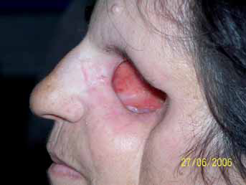
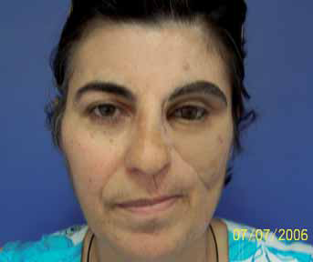
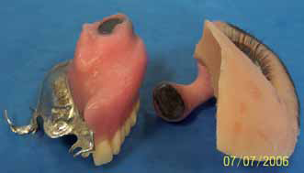
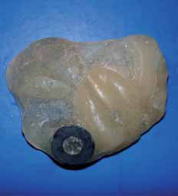
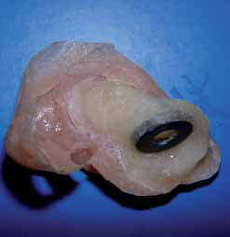
Gülhane Tıp Dergisi 2008; 50: 205-208

Slide 11
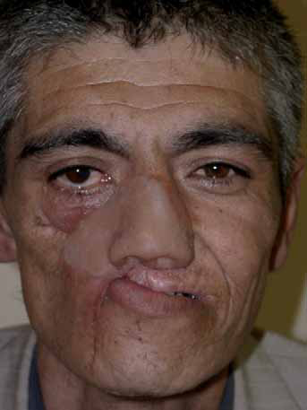
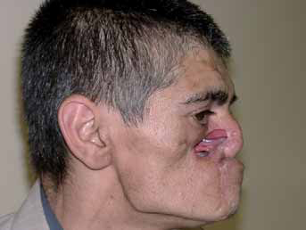
Gülhane Tıp Dergisi 2008; 50: 205-208

Slide 12
KAYNAKLAR:
1. Thomas Dean Taylor. Clinical Maxillofacial Prosthetics. Quintessence Publishing Company; 2000.
2. Beumer III John, Marunick Mark T, Esposito Salvatore J. Maxillofacial Rehabilitation: Prosthodontic and Surgical Management of Cancer-Related, Acquired, and Congenital Defects of the Head and Neck, 3.rd ed. Quintessence Publishing Company; 2011.

